Slide 1


부산은행 모바일 애플리케이션
접근성 진단 보고서
2024년 2월 15일
(주)에스앤씨랩
Smart & Creative Thinking
User Experience Technology

Slide 2
문서 변경 이력
버전 | 변경일 | 변경 내용 | 작성자 | 검수자
1.0 | 2024. 02. 06 | 1차 심사 결과 보고서 | 조가은 | 김명호
1.1 | 2024. 02. 15 | 1차 심사 오류 개선 이행점검 | 조가은 | 김명호

Slide 3
Ⅰ
개요
진단 개요
진단 기준
진단 방법

Slide 4
1. 진단 개요
진단 대상
부산은행 모바일 애플리케이션
* 본 진단은 개발계 애플리케이션으로 진행했습니다.
진단 기간
2024년 2월 14일 ~ 2024년 2월 15일
진단 환경
운영체제(OS) Android, iOS
스크린 리더 Android: TalkBack, iOS: VoiceOver

Slide 5
2. 진단 기준
모바일 애플리케이션 콘텐츠 지침 2.0(Mobile Application Content Accessibility Guidelines 2.0) 37개 검사항목과 검사항목 준수 여부를 판단하기 위한 웹 접근성 인증심사 표준 지침을 기준으로 진단 수행
원칙(4개) | 지침(18개) | 검사항목(37개)
인식의 용이성 (Perceivable) | 1. (대체 텍스트) 텍스트 아닌 콘텐츠는 대체 가능한 텍스트와 함께 제공되어야 한다. | 1.1 텍스트 아닌 콘텐츠에 대한 대체 텍스트는 그 의미나 기능을 동등한 수준으로 짧고 명확하게 제공해야 한다.
 | 2. (자막, 수화 등의 제공) 영상이나 음성 콘텐츠에는 동등한 내용의 자막, 원고 또는 수화가 제공되어야 한다. | 2.1. 영상이나 음성 콘텐츠 내 제공되는 모든 음성정보는 동등한 내용의 자막, 원고, 수화 중 적어도 하나 이상을 제공해야 한다.
 |  | 2.2. 영상이나 음성 콘텐츠에서 화면에 문자정보가 의미를 가지고 있는 경우 이를 설명하는 별도의 음성 콘텐츠나 원고를 제공해야 한다.
 |  | 2.3. 자막, 원고 또는 수화는 재생되고 있는 영상이나 음성 콘텐츠와 동기화하여 제공한다. 단, 실시간으로 제공되는 영상이나 음성 콘텐츠의 경우는 실시간 자막 또는 수화로 제공할 수 있다.
 |  | 2.4. 음성이나 문자정보 없이 제공되는 영상이나 음성 콘텐츠는 이를 설명하는 화면해설을 제공하는 것이 바람직하다.
 | 3. (색에 무관한 인식) 화면에 표시되는 모든 정보는 색에 관계없이 인식될 수 있어야 한다. | 3.1. 콘텐츠에서 제공하는 모든 정보는 특정한 색을 구별할 수 없는 사용자, 흑백 디스플레이 사용자, 흑백 인쇄물을 보는 사용자 및 고대비 모드 사용자가 인식할 수 있도록 제공해야 한다.
 | 4. (명도 대비) 화면에 표시되는 모든 사용자 인터페이스 컴포넌트와 텍스트는 전경색과 배경색이 구분될 수 있도록 제공되어야 한다. | 4.1. 화면에 표시되는 모든 사용자 인터페이스 컴포넌트와 텍스트는 전경색과 배경색이 구분될 수 있도록 명도 대비를 3:1 이상으로 제공해야 한다.
 | 5. (명확한 지시사항) 지시사항은 모양, 크기, 위치, 방향, 색, 소리 등에 관계없이 인식될 수 있어야 한다. | 5.1. 화면에 표시되는 특정 사용자 인터페이스 컴포넌트를 가리키거나 지시사항을 전달하는 경우 가리키고자 하는 사용자 인터페이스 컴포넌트의 실제 명칭이나 그 사용자 인터페이스 컴포넌트가 포함하고 있는 대체 텍스트를 사용해 지칭하거나, 하나의 감각에 의존하지 않고 여러 감각을 이용하는 정보를 함께 제공해야 한다.
 |  | 5.2. 음성이나 음향을 사용해 지시사항을 전달하는 경우 사용자가 소리를 들을 수 없더라도 지시사항을 인식할 수 있어야 한다.
 | 6. (알림 기능) 알림 정보는 화면 표시, 소리, 진동 등 다양한 방법으로 제공되어야 한다. | 6.1. 중요한 알림 정보는 시각, 청각, 촉각 등 다양한 감각으로 인식될 수 있어야 한다.
 |  | 6.2. 알림정보는 사용자가 자신에게 적합한 방법을 선택할 수 있도록 제공하는 것이 바람직하다.
운용의 용이성 (Operable) | 7. (초점) 의미나 기능을 갖는 모든 사용자 인터페이스 컴포넌트에는 초점(focus)이 적용되고, 초점은 논리적인 순서로 이동되어야 한다. | 7.1. 초점은 사용자가 예측할 수 있도록 논리적인 순서로 이동해야 한다.
 |  | 7.2. 초점은 화면에서 보이지 않거나 논리적으로 의미를 갖지 않는 사용자 인터페이스 컴포넌트로 이동하지 않도록 해야 한다.
 |  | 7.3. 표시되는 초점의 영역은 콘텐츠의 위치와 크기가 맞도록 제공해야 한다.
 | 8. (누르기 동작 지원) 터치(touch) 기반 모바일 기기의 모든 컨트롤은 누르기 동작으로 제어할 수 있어야 한다. | 8.1. 두 개 이상의 손가락을 동시에 이용해야 하는 다중 누르기(Multi-touch)동작, 팬(Pan), 끌기와 놓기(Drag and drop) 등의 복잡한 누르기 동작은 단순한 누르기 동작을 함께 제공해야 한다.

Slide 6
2. 진단 기준
원칙(4개) | 지침(18개) | 검사항목(37개)
운용의 용이성 (Operable) | 9. (응답시간 조절) 시간 제한이 있는 콘텐츠는 응답시간을 조절할 수 있어야 한다. | 9.1. 시간제한이 있는 경우에는 제한시간 연장 또는 이를 제어할 수 있는 수단을 함께 제공해야 한다.
 |  | 9.2. 불가피한 사유로 항의 기능을 제공할 수 없는 경우에는 사용자에게 시간제한이 있다는 것을 미리 알려주고, 종료되었을 경우에도 이를 알려주어야 한다.
 | 10. (정지기능 제공) 자동으로 변경되는 콘텐츠는 움직임을 제어할 수 있어야 한다. | 10.1. 자동으로 변경되는 콘텐츠에는 앞으로 이동, 뒤로 이동, 일시 정지, 정지와 같이 이를 제어할 수 있는 수단을 제공해야 한다.
 | 11. (컨트롤의 크기와 간격) 컨트롤은 충분한 크기와 간격으로 제공되어야 한다. | 11.1. 컨트롤 간에 외곽선을 표시하지 않는 경우 컨트롤 간의 중심간 간격을 충분히 제공해야 한다.
 |  | 11.2. 모바일 기기의 화면크기에 관계없이 컨트롤의 가로와 세로 크기는 각각 9mm 이상으로 제공하는 것이 바람직하다.
이해의 용이성 (Understand-able) | 12. (입력 도움) 입력서식 이용 시, 입력 오류를 방지하거나 정정할 수 있는 방법을 제공해야 한다. | 12.1. 입력서식에는 용도와 목적을 알 수 있는 대체정보를 제공해야 한다.
 |  | 12.2. 별도의 입력 방식이 있는 입력서식에는 입력오류를 방지하기 위하여 입력내용에 대한 설명정보를 제공해야 한다.
 |  | 12.3. 사용자 입력 값에 오류가 있는 경우 오류 내용을 이해하고 이를 정정할 수 있도록 해당 오류 내용을 알릴 수 있는 방법을 제공해야 한다.
 |  | 12.4. 입력서식의 오류 내용을 수정하기 용이하도록 오류가 발생된 지점으로 초점을 이동시키는 것이 바람직하다.
 | 13. (사용자 인터페이스의 일관성) 사용자 인터페이스 컴포넌트들은 일관성 있게 배치되어야 한다. | 13.1. 화면에 표시되는 콘텐츠들의 배치는 일관성 있게 제공되어야 한다.
 |  | 13.2. 애플리케이션 내의 유사한 기능을 가지고 있는 컨트롤은 동일하게 제공되어야 한다.
 | 14. (깜박거림의 사용 제한) 깜빡이거나 번쩍이는 콘텐츠를 제공하지 않아야 한다. | 14.1. 화면상에서 깜빡임의 효과를 제공해야 하는 콘텐츠는 3~50 회의 주기는 피해서 제공하는 것이 바람직하다.
 |  | 14.2. 불가피하게 사용할 경우, 깜빡임을 제공하는 콘텐츠는 사전에 알리고, 회피할 수 있는 방법을 제공해야 한다.
 | 15. (자동재생 금지) 자동으로 재생되는 배경음을 사용하지 않아야 한다. | 15.1. 자동으로 재생되는 배경음은 제공하지 않아야 한다. 단, 3초 미만의 배경음은 예외로 인정한다.
 |  | 15.2. 배경음을 사용할 경우, 사용자가 손쉽게 멈춤, 일시정지, 음량조절 등과 같이 이를 제어할 수 있는 수단을 제공해야 한다.
 | 16. (예측가능성) 사용자가 의도하지 않은 화면 전환이나 이벤트 등이 실행되는 경우 사용자가 이해할 수 있는 방법으로 제공되어야 한다. | 16.1. 화면이 전환되거나 팝업과 같은 이벤트가 실행되는 경우 이를 예측할 수 있는 방법을 제공해야 한다.
 |  | 16.2. 다른 애플리케이션으로 연결 및 전환되는 경우 이를 예측할 수 있는 방법을 제공해야 한다.
견고성 (Robust) | 17. (폰트 관련 기능의 활용) 텍스트 콘텐츠는 운영체제에서 제공하는 폰트 관련 기능을 활용할 수 있는 방법을 제공해야 한다. | 17.1. 텍스트 콘텐츠는 폰트 크기의 조절이 가능하도록 제공되어야 한다.
 |  | 17.2. 폰트 관련 기능을 활용할 수 있도록 범용폰트를 활용하는 것이 바람직하다.
 | 18. (보조기술과의 호환성) 사용자 인터페이스 컴포넌트는 보조 기술을 이용하여 사용할 수 있도록 해야 한다. | 18.1. 운영체제에서 제공하는 기본 사용자 인터페이스 컴포넌트를 최대한 이용하는 것이 바람직하다.
 |  | 18.2. 부득이하게 기본 사용자 인터페이스 컴포넌트를 사용할 수 없을 시에는 운영체제에서 제공하는 보조 기술을 사용할 수 있도록 해야 한다.
 |  | 18.3. 기본 컴포넌트를 원래의 기능과 다른 기능으로 제공할 경우 사용자가 컨트롤의 기능을 이해할 수 있도록 그 기능에 대한 정보를 제공해야 한다.

Slide 7

3. 진단 방법
웹 접근성 진단은 접근성 전문가와 전맹 시각 장애인 사용자가 국가 표준 웹 접근성 품질 인증 심사와 동일한 기준과 방법으로 진단 수행
전문가 진단
장애인 사용자 진단
진단 내용 | 진단 기준의 정성적 평가, 개선 사항 적용 여부 점검 | 전맹 시각 장애인 사용자의 주요 과업별 성공여부 진단, 과업 성공률 100% 여부 점검
진단 기준 | MACAG2.0의 18개 지표를 소스수준에서 평가 | 대상 사이트별 주요 과업에 대해 성공 여부 평가
활용 도구 | 웹 접근성 자동 진단 도구 명도대비 점검 도구 | 스크린 리더(VoiceOver, Talkback) 웹브라우저 확대도구 고대비 모드

Slide 8
Ⅱ
진단 결과 및 개선 방안
진단 결과 요약
진단 결과 및 개선 방안

Slide 9
2. 진단 결과 및 개선 방안
2월 15일 개선 확인
Android, iOS
2024-02-02
페이지명 | 메인
URL | -
검사항목 | 1. (대체 텍스트) 텍스트 아닌 콘텐츠는 대체 가능한 텍스트와 함께 제공되어야 한다.
오류유형 | 1.1 텍스트 아닌 콘텐츠에 대한 대체 텍스트는 그 의미나 기능을 동등한 수준으로 짧고 명확하게 제공해야 한다. | ■수정 필수 □수정 권장
표시한 버튼에 텍스트가 제공되지 않아 스크린 리더 사용자는 버튼 기능을 알 수 없음
버튼 텍스트를 추가하거나 aria-label 등을 사용하여 버튼의 기능 정보를 제공해야 함
개선 방안(코드 예시)
<button type="button">뒤로가기</button>
<button type="button">검색어 삭제</button>
<button type="button">검색하기</button>

Slide 10
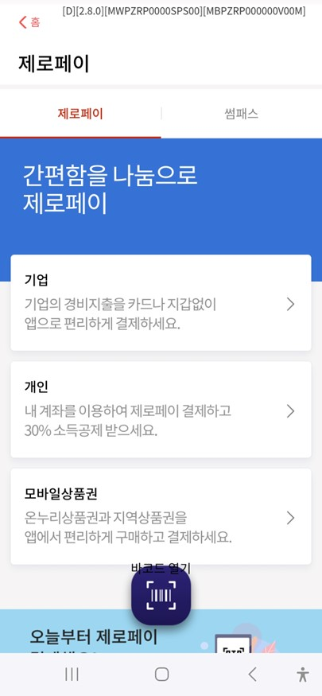
2. 진단 결과 및 개선 방안
Android, iOS
2024-02-02
페이지명 | 메인
URL | -
검사항목 | 1. (대체 텍스트) 텍스트 아닌 콘텐츠는 대체 가능한 텍스트와 함께 제공되어야 한다.
오류유형 | 1.1 텍스트 아닌 콘텐츠에 대한 대체 텍스트는 그 의미나 기능을 동등한 수준으로 짧고 명확하게 제공해야 한다. | ■수정 필수 □수정 권장
표시한 버튼에 텍스트가 제공되지 않아 스크린 리더 사용자는 버튼 기능을 알 수 없음
버튼 텍스트를 추가하거나 aria-label 등을 사용하여 버튼의 기능 정보를 제공해야 함
20240215) 버튼에 적절한 레이블 제공된 것은 확인함
단, 현재 캡처같이 버튼 텍스트가 해당 위치에 노출되는 것이 기획 의도인지 확인이 필요함 (현재 상태가 기획 의도라면 개선 확인 완료처리)
텍스트를 노출하지 않고 버튼 정보를 제공하기 위해선 aria-label 속성을 사용해야 함
개선 방안(코드 예시)
<button type="button">바코드로 결제</button>
20240215)
<button type="button" aria-label="바코드 열기"></button>

Slide 11
2. 진단 결과 및 개선 방안
2월 6일 개선 확인
Android, iOS
2024-02-02
페이지명 | 메인
URL | -
검사항목 | 1. (대체 텍스트) 텍스트 아닌 콘텐츠는 대체 가능한 텍스트와 함께 제공되어야 한다.
오류유형 | 1.1 텍스트 아닌 콘텐츠에 대한 대체 텍스트는 그 의미나 기능을 동등한 수준으로 짧고 명확하게 제공해야 한다. | ■수정 필수 □수정 권장
표시한 버튼에 텍스트가 제공되지 않아 스크린 리더 사용자는 버튼 기능을 알 수 없음
버튼 텍스트를 추가하거나 aria-label 등을 사용하여 버튼의 기능 정보를 제공해야 하며, 버튼의 기능 정보를 동적으로 제공해야 함
개선 방안(코드 예시)
메뉴가 닫혀 있을 때:
<button type="button">메뉴 펼치기</button>
메뉴가 펼쳐져 있을 때:
<button type="button">메뉴 접기</button>

Slide 12
2. 진단 결과 및 개선 방안
2월 15일 개선 확인
iOS
2024-02-02
페이지명 | 메인
URL | -
검사항목 | 7. (초점) 의미나 기능을 갖는 모든 사용자 인터페이스 컴포넌트에는 초점(focus)이 적용되고, 초점은 논리적인 순서로 이동되어야 한다.
오류유형 | 7.2. 초점은 화면에서 보이지 않거나 논리적으로 의미를 갖지 않는 사용자 인터페이스 컴포넌트로 이동하지 않도록 해야 한다. | ■수정 필수 □수정 권장
메뉴 버튼 실행 시, 스크린 리더 초점이 메뉴 레이어 아래쪽 메인 화면에 접근되고 있음.
숨겨진 요소는 스크린 리더가 접근하지 않도록 display:none 또는 aria-hidden 속성을 적용해야 함.

Slide 13
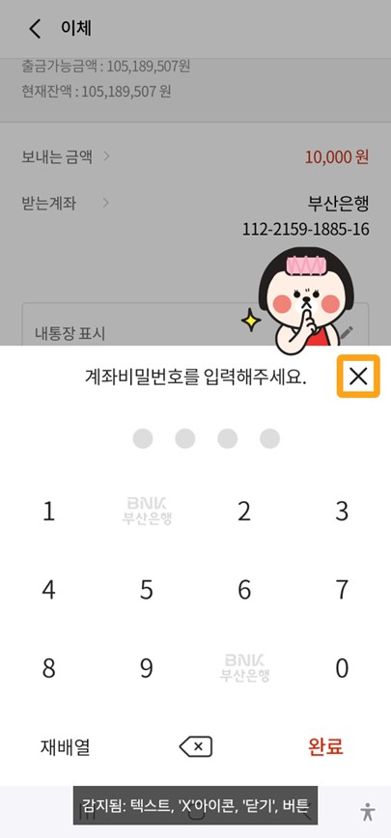
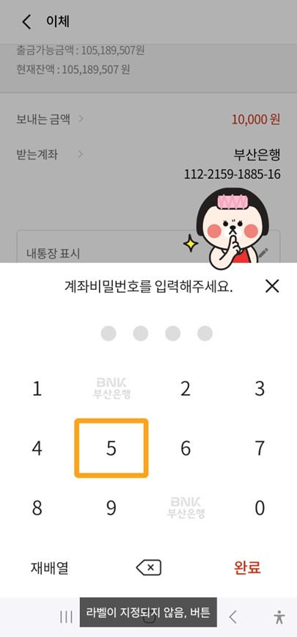
2. 진단 결과 및 개선 방안
Android
2024-02-02
페이지명 | 홈>금융하기>이체>돈보내기>이체하기(전체단계)
URL | -
검사항목 | 1. (대체 텍스트) 텍스트 아닌 콘텐츠는 대체 가능한 텍스트와 함께 제공되어야 한다.
오류유형 | 1.1 텍스트 아닌 콘텐츠에 대한 대체 텍스트는 그 의미나 기능을 동등한 수준으로 짧고 명확하게 제공해야 한다. | ■수정 필수 □수정 권장
표시한 버튼에 텍스트가 제공되지 않아 스크린 리더 사용자는 버튼 기능을 알 수 없음
버튼 텍스트를 추가하거나 aria-label 등을 사용하여 버튼의 기능 정보를 제공해야 함
또한 사용할 수 없는 버튼에 disabled 속성을 추가하여 정보를 제공해야 함
개선 방안(코드 예시)
<button type="button">닫기</button>
<button type="button">1</button>
<button type="button" disabled>빈 버튼</button>

Slide 14
2. 진단 결과 및 개선 방안
2월 15일 개선 확인
iOS
2024-02-02
페이지명 | 홈>금융하기>이체>돈보내기>이체하기(전체단계)
URL | -
검사항목 | 7. (초점) 의미나 기능을 갖는 모든 사용자 인터페이스 컴포넌트에는 초점(focus)이 적용되고, 초점은 논리적인 순서로 이동되어야 한다.
오류유형 | 7.1. 초점은 사용자가 예측할 수 있도록 논리적인 순서로 이동해야 한다. | ■수정 필수 □수정 권장
자주 쓰는 계좌 버튼 실행 시, 알림창 팝업이 노출되지만 스크린 리더가 팝업으로 접근하지 않음
팝업 노출 시 스크린 리더 초점은 팝업으로 즉시 접근해야 하며, dim 처리 된 영역에 접근하지 않도록 해야 함

Slide 15
2. 진단 결과 및 개선 방안
2월 6일 개선 확인
iOS
2024-02-02
페이지명 | 홈>금융하기>이체>돈보내기>이체하기(전체단계)
URL | -
검사항목 | 7. (초점) 의미나 기능을 갖는 모든 사용자 인터페이스 컴포넌트에는 초점(focus)이 적용되고, 초점은 논리적인 순서로 이동되어야 한다.
오류유형 | 7.1. 초점은 사용자가 예측할 수 있도록 논리적인 순서로 이동해야 한다. | ■수정 필수 □수정 권장
스크린 리더로 페이지 탐색 시, 화면에 보이지 않는 '추가이체' 버튼에 초점이 접근함
스크린 리더 초점 이동과 함께 스크롤이 이동하도록 수정이 필요함

Slide 16
2. 진단 결과 및 개선 방안
Android, iOS
2024-02-02
페이지명 | 홈>라이프>꿀티켓>공연 더보기>'뮤지컬 <오페라의 유령>-대구'>예매하기(전체단계)
URL | -
검사항목 | 1. (대체 텍스트) 텍스트 아닌 콘텐츠는 대체 가능한 텍스트와 함께 제공되어야 한다.
오류유형 | 1.1 텍스트 아닌 콘텐츠에 대한 대체 텍스트는 그 의미나 기능을 동등한 수준으로 짧고 명확하게 제공해야 한다. | ■수정 필수 □수정 권장
예매 단계에 현재 단계 정보가 제공되지 않음
스크린 리더 사용자가 현재 단계 정보를 알 수 있도록 숨김 텍스트를 사용하여 정보를 제공해야 함
개선 방안(코드 예시)
<p>1단계<span class="blind">현재 단계</span></p>

Slide 17
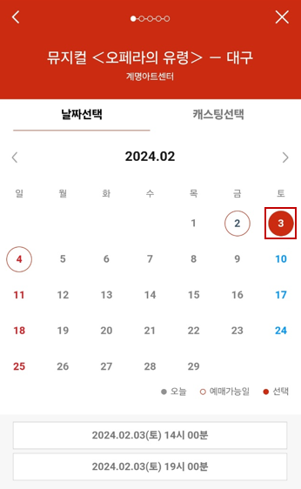
2. 진단 결과 및 개선 방안
Android, iOS
2024-02-02
페이지명 | 홈>라이프>꿀티켓>공연 더보기>'뮤지컬 <오페라의 유령>-대구'>예매하기(전체단계)
URL | -
검사항목 | 1. (대체 텍스트) 텍스트 아닌 콘텐츠는 대체 가능한 텍스트와 함께 제공되어야 한다.
오류유형 | 1.1 텍스트 아닌 콘텐츠에 대한 대체 텍스트는 그 의미나 기능을 동등한 수준으로 짧고 명확하게 제공해야 한다. | ■수정 필수 □수정 권장
선택한 날짜에 선택 정보가 제공되지 않음
스크린 리더 사용자가 선택한 날짜 정보를 알 수 있도록 title 속성을 이용해 정보를 제공해야 함
개선 방안(코드 예시)
<a href="#" title="선택됨">3</a>

Slide 18
2. 진단 결과 및 개선 방안
2월 6일 개선 확인
Android, iOS
2024-02-02
페이지명 | 홈>라이프>꿀티켓>공연 더보기>'뮤지컬 <오페라의 유령>-대구'>예매하기(전체단계)
URL | -
검사항목 | 1. (대체 텍스트) 텍스트 아닌 콘텐츠는 대체 가능한 텍스트와 함께 제공되어야 한다.
오류유형 | 1.1 텍스트 아닌 콘텐츠에 대한 대체 텍스트는 그 의미나 기능을 동등한 수준으로 짧고 명확하게 제공해야 한다. | ■수정 필수 □수정 권장
좌석 구분 아이콘에 대체 텍스트가 제공되지 않음
아이콘이 제공하는 정보와 동일한 내용을 대체 텍스트에 제공해야 함
개선 방안(코드 예시)
<img alt="VIP석">

Slide 19
2. 진단 결과 및 개선 방안
Android, iOS
2024-02-02
페이지명 | 홈>라이프>꿀티켓>공연 더보기>'뮤지컬 <오페라의 유령>-대구'>예매하기(전체단계)
URL | -
검사항목 | 1. (대체 텍스트) 텍스트 아닌 콘텐츠는 대체 가능한 텍스트와 함께 제공되어야 한다.
오류유형 | 1.1 텍스트 아닌 콘텐츠에 대한 대체 텍스트는 그 의미나 기능을 동등한 수준으로 짧고 명확하게 제공해야 한다. | ■수정 필수 □수정 권장
전체 좌석 배치도 이미지에 대체 텍스트가 제공되지 않음
이미지가 제공하는 정보와 동일한 내용을 대체 텍스트에 제공해야 함
개선 방안(코드 예시)
<img alt="오페라의 유령 대구 공연 전체 좌석 배치도">

Slide 20
2. 진단 결과 및 개선 방안
Android, iOS
2024-02-02
페이지명 | 홈>라이프>꿀티켓>공연 더보기>'뮤지컬 <오페라의 유령>-대구'>예매하기(전체단계)
URL | -
검사항목 | 1. (대체 텍스트) 텍스트 아닌 콘텐츠는 대체 가능한 텍스트와 함께 제공되어야 한다.
오류유형 | 1.1 텍스트 아닌 콘텐츠에 대한 대체 텍스트는 그 의미나 기능을 동등한 수준으로 짧고 명확하게 제공해야 한다. | ■수정 필수 □수정 권장
표시한 선택 박스에 기능 정보가 제공되지 않음
선택 박스에 title, 숨김 텍스트 등을 이용하여 기능 정보를 제공해야 함
개선 방안(코드 예시)
<select title="정가 티켓 매수">
…(옵션 내용 생략)…
</select>

Slide 21
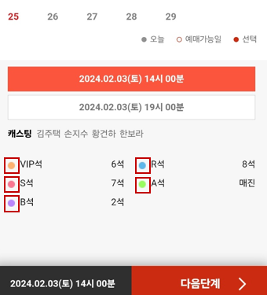
2. 진단 결과 및 개선 방안
Android, iOS
2024-02-02
페이지명 | 홈>라이프>꿀티켓>공연 더보기>'뮤지컬 <오페라의 유령>-대구'>예매하기(전체단계)
URL | -
검사항목 | 3. (색에 무관한 인식) 화면에 표시되는 모든 정보는 색에 관계없이 인식될 수 있어야 한다.
오류유형 | 3.1. 콘텐츠에서 제공하는 모든 정보는 특정한 색을 구별할 수 없는 사용자, 흑백 디스플레이 사용자, 흑백 인쇄물을 보는 사용자 및 고대비 모드 사용자가 인식할 수 있도록 제공해야 한다. | ■수정 필수 □수정 권장
현재 좌석 구분 정보가 색상만으로 제공됨
좌석 등급 구분에 대한 정보를 색상 이외의 수단으로 구분할 수 있는 단서(밑줄, 크기 차이, 1px 이상의 테두리 차이, 표식자 등)를 제공해야 함
동일 오류 다수 발생
개선 예시
V
R
S
A
B

Slide 22
2. 진단 결과 및 개선 방안
iOS
2024-02-02
페이지명 | 홈>라이프>꿀티켓>공연 더보기>'뮤지컬 <오페라의 유령>-대구'>예매하기(전체단계)
URL | -
검사항목 | 7. (초점) 의미나 기능을 갖는 모든 사용자 인터페이스 컴포넌트에는 초점(focus)이 적용되고, 초점은 논리적인 순서로 이동되어야 한다.
오류유형 | 7.3. 표시되는 초점의 영역은 콘텐츠의 위치와 크기가 맞도록 제공해야 한다. | ■수정 필수 □수정 권장
스크린 리더 초점 영역이 실제 접근하는 영역과 다르게 제공됨
표시되는 스크린 리더 초점은 컨텐츠의 크기와 위치가 동일하게 제공되어야 함
현재 초점 위치
실제 접근 영역

Slide 23
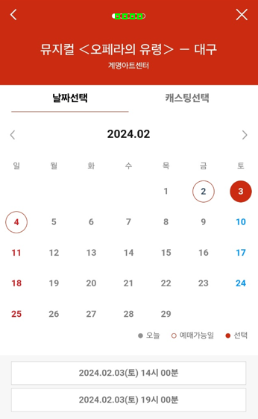
2. 진단 결과 및 개선 방안
iOS
2024-02-02
페이지명 | 홈>라이프>꿀티켓>공연 더보기>'뮤지컬 <오페라의 유령>-대구'>예매하기(전체단계)
URL | -
검사항목 | 7. (초점) 의미나 기능을 갖는 모든 사용자 인터페이스 컴포넌트에는 초점(focus)이 적용되고, 초점은 논리적인 순서로 이동되어야 한다.
오류유형 | 7.2. 초점은 화면에서 보이지 않거나 논리적으로 의미를 갖지 않는 사용자 인터페이스 컴포넌트로 이동하지 않도록 해야 한다. | ■수정 필수 □수정 권장
스크린 리더가 의미 없는 요소인 하이픈(-)에 접근하여 읽어 줌
단순 디자인 용도로 사용된 특수문자에 접근하지 않도록 aria-hidden="true" 속성을 추가해야 함
개선 방안(코드 예시)
<div>
<p>1단계<span class="hidden">현재 단계</span></p>
<p aria-hidden="true">-</p>
...
</div>

Slide 24
2. 진단 결과 및 개선 방안
iOS
2024-02-02
페이지명 | 홈>라이프>꿀티켓>공연 더보기>'뮤지컬 <오페라의 유령>-대구'>예매하기(전체단계)
URL | -
검사항목 | 7. (초점) 의미나 기능을 갖는 모든 사용자 인터페이스 컴포넌트에는 초점(focus)이 적용되고, 초점은 논리적인 순서로 이동되어야 한다.
오류유형 | 7.2. 초점은 화면에서 보이지 않거나 논리적으로 의미를 갖지 않는 사용자 인터페이스 컴포넌트로 이동하지 않도록 해야 한다. | ■수정 필수 □수정 권장
스크린 리더를 사용하여 '다음단계' 버튼 실행 시, 초점이 랜덤한 요소로 이동하여 스크린 리더 탐색에 불편을 줌
다음 단계로 진행될 때, 스크린 리더 초점은 페이지 내 가장 첫 번째 요소로 이동하여 순차적으로 탐색할 수 있도록 해야 함

Slide 25
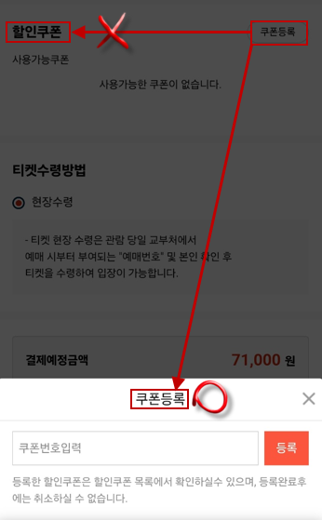
2. 진단 결과 및 개선 방안
Android, iOS
2024-02-02
페이지명 | 홈>라이프>꿀티켓>공연 더보기>'뮤지컬 <오페라의 유령>-대구'>예매하기(전체단계)
URL | -
검사항목 | 7. (초점) 의미나 기능을 갖는 모든 사용자 인터페이스 컴포넌트에는 초점(focus)이 적용되고, 초점은 논리적인 순서로 이동되어야 한다.
오류유형 | 7.2. 초점은 화면에서 보이지 않거나 논리적으로 의미를 갖지 않는 사용자 인터페이스 컴포넌트로 이동하지 않도록 해야 한다. | ■수정 필수 □수정 권장
스크린 리더를 사용하여 '쿠폰등록' 버튼 실행 시 바텀 시트가 노출되지만 스크린 리더 초점은 바텀 시트로 이동하지 않음
바텀 시트가 노출될 때, 스크린 리더 초점은 즉시 바텀 시트를 탐색할 수 있어야 하며 dim 처리 된 영역에 접근하지 않아야 함

Slide 26
2. 진단 결과 및 개선 방안
Android, iOS
2024-02-02
페이지명 | 홈>라이프>꿀티켓>공연 더보기>'뮤지컬 <오페라의 유령>-대구'>예매하기(전체단계)
URL | -
검사항목 | 7. (초점) 의미나 기능을 갖는 모든 사용자 인터페이스 컴포넌트에는 초점(focus)이 적용되고, 초점은 논리적인 순서로 이동되어야 한다.
오류유형 | 7.1. 초점은 사용자가 예측할 수 있도록 논리적인 순서로 이동해야 한다. | ■수정 필수 □수정 권장
스크린 리더로 바텀 시트 탐색 시, 초점 순서가 논리적으로 이동하지 않음
레이어 팝업, 바텀 시트 등을 탐색할 때 컨텐츠에 먼저 접근한 후 마지막으로 닫기 버튼에 초점이 접근하도록 해야 함
현재는 "신용/체크 카드" 접근 후 "닫기" 버튼 순서로 접근되고 있음. 우측 화면에 표시된 순서대로 이동하도록 개선해야 함.

Slide 27
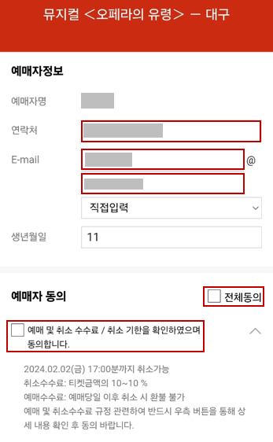
2. 진단 결과 및 개선 방안
Android, iOS
2024-02-02
페이지명 | 홈>라이프>꿀티켓>공연 더보기>'뮤지컬 <오페라의 유령>-대구'>예매하기(전체단계)
URL | -
검사항목 | 12. (입력 도움) 입력서식 이용 시, 입력 오류를 방지하거나 정정할 수 있는 방법을 제공해야 한다.
오류유형 | 12.1. 입력서식에는 용도와 목적을 알 수 있는 대체정보를 제공해야 한다. | ■수정 필수 □수정 권장
입력 서식에 용도를 알 수 있는 레이블을 제공해야 함
스크린 리더 사용자가 입력 서식의 용도를 알 수 있도록 <label>, title, aria-label 중 한 가지 방식을 이용하여 설명을 제공해야 함
개선 방안(코드 예시)
<label for="id1">연락처</label>
<input type="text" id="id1">
또는
<input type="text" aria-label="연락처">

Slide 28
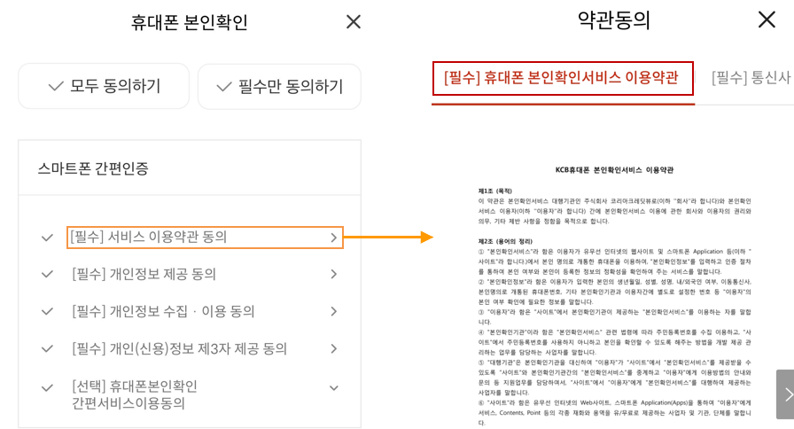
2. 진단 결과 및 개선 방안
2월 15일 개선 확인
iOS
2024-02-02
페이지명 | 홈>금융하기>상품가입>예금>입출금>'Only One 통장(개인)'>가입하기(전체단계)
URL | -
검사항목 | 1. (대체 텍스트) 텍스트 아닌 콘텐츠는 대체 가능한 텍스트와 함께 제공되어야 한다.
오류유형 | 1.1 텍스트 아닌 콘텐츠에 대한 대체 텍스트는 그 의미나 기능을 동등한 수준으로 짧고 명확하게 제공해야 한다. | ■수정 필수 □수정 권장
스크린 리더로 약관동의 레이어 팝업 내 표시한 버튼에 접근 시, 텍스트와 기능 정보를 구분하여 읽어 줌
스크린 리더 사용자가 버튼의 기능 정보를 명확히 인지할 수 있도록 마크업 수정 필요
개선 방안(코드 예시)
<button type="button">[필수] 휴대폰 본인확인서비스 이용약관</button>

Slide 29
2. 진단 결과 및 개선 방안
2월 15일 개선 확인
Android, iOS
2024-02-02
페이지명 | 홈>금융하기>상품가입>예금>입출금>'Only One 통장(개인)'>가입하기(전체단계)
URL | -
검사항목 | 4. (명도 대비) 화면에 표시되는 모든 사용자 인터페이스 컴포넌트와 텍스트는 전경색과 배경색이 구분될 수 있도록 제공되어야 한다.
오류유형 | 4.1. 화면에 표시되는 모든 사용자 인터페이스 컴포넌트와 텍스트는 전경색과 배경색이 구분될 수 있도록 명도 대비를 3:1 이상으로 제공해야 한다. | ■수정 필수 □수정 권장
표시한 텍스트 색상(#dbdbdb)과 배경(#ffffff) 간 명도대비가 1.4:1로 최소 명도대비 기준을 충족하지 않음
명도대비 기준을 충족하도록 텍스트 색상을 변경해야 함

Slide 30
2. 진단 결과 및 개선 방안
2월 6일 개선 확인
Android, iOS
2024-02-02
페이지명 | 홈>금융하기>상품가입>예금>입출금>'Only One 통장(개인)'>가입하기(전체단계)
URL | -
검사항목 | 7. (초점) 의미나 기능을 갖는 모든 사용자 인터페이스 컴포넌트에는 초점(focus)이 적용되고, 초점은 논리적인 순서로 이동되어야 한다.
오류유형 | 7.1. 초점은 사용자가 예측할 수 있도록 논리적인 순서로 이동해야 한다. | ■수정 필수 □수정 권장
표시한 버튼에 스크린 리더 초점이 접근하지 않으며, 스크린 리더로 버튼을 실행할 수 없음
스크린 리더 초점이 정상적으로 접근되고, 실행 가능하도록 수정

Slide 31
2. 진단 결과 및 개선 방안
2월 15일 개선 확인
Android, iOS
2024-02-02
페이지명 | 홈>금융하기>상품가입>예금>입출금>'Only One 통장(개인)'>가입하기(전체단계)
URL | -
검사항목 | 7. (초점) 의미나 기능을 갖는 모든 사용자 인터페이스 컴포넌트에는 초점(focus)이 적용되고, 초점은 논리적인 순서로 이동되어야 한다.
오류유형 | 7.1. 초점은 사용자가 예측할 수 있도록 논리적인 순서로 이동해야 한다. | ■수정 필수 □수정 권장
스크린 리더 초점은 사용자가 예측할 수 있도록 논리적인 순서로 이동해야 함
Android는 개선 확인함. iOS는 개선 되지 않음.
현재 "주민등록번호" -> "주민등록번호 뒷자리 버튼" -> "주민등록번호 앞자리" -> "주민등록번호 뒷자리" 순으로 이동하고 있음.
"주민등록번호" -> "주민등록번호 앞자리" -> "주민등록번호 뒷자리 버튼" -> "주민등록번호 뒷자리" 순으로 제공해야 함.

Slide 32
2. 진단 결과 및 개선 방안
2월 6일 개선 확인
iOS
2024-02-02
페이지명 | 홈>금융하기>상품가입>예금>입출금>'Only One 통장(개인)'>가입하기(전체단계)
URL | -
검사항목 | 7. (초점) 의미나 기능을 갖는 모든 사용자 인터페이스 컴포넌트에는 초점(focus)이 적용되고, 초점은 논리적인 순서로 이동되어야 한다.
오류유형 | 7.1. 초점은 사용자가 예측할 수 있도록 논리적인 순서로 이동해야 한다. | ■수정 필수 □수정 권장
스크린 리더로 주민등록번호 뒷자리 입력 서식에 접근은 가능하지만, 더블 탭으로 실행 시 키패드가 노출되지 않음
스크린 리더로 조작 시 정상적으로 기능이 동작하도록 수정해야 함

Slide 33
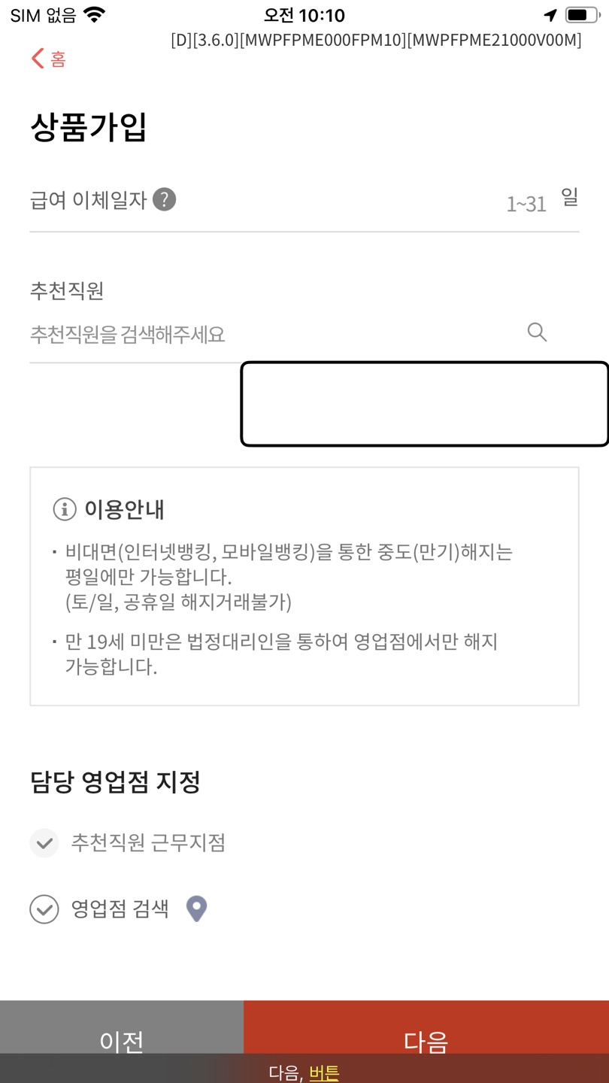
2. 진단 결과 및 개선 방안
iOS
2024-02-02
페이지명 | 홈>금융하기>상품가입>예금>입출금>'Only One 통장(개인)'>가입하기(전체단계)
URL | -
검사항목 | 7. (초점) 의미나 기능을 갖는 모든 사용자 인터페이스 컴포넌트에는 초점(focus)이 적용되고, 초점은 논리적인 순서로 이동되어야 한다.
오류유형 | 7.3. 표시되는 초점의 영역은 콘텐츠의 위치와 크기가 맞도록 제공해야 한다. | ■수정 필수 □수정 권장
표시한 '다음' 버튼에 스크린 리더로 접근 시, 초점 영역이 명확히 구분되지 않음
표시되는 스크린 리더 초점은 컨텐츠의 크기와 위치가 동일하게 제공되어야 함
20240215) 화면 하단의 '이전', '다음' 버튼에 스크린 리더 접근 시, 실제 버튼 영역과 초점 영역이 상이하게 제공됨
스크린 리더의 초점과 컨텐츠의 크기 및 위치가 동일하게 제공되도록 수정

Slide 34
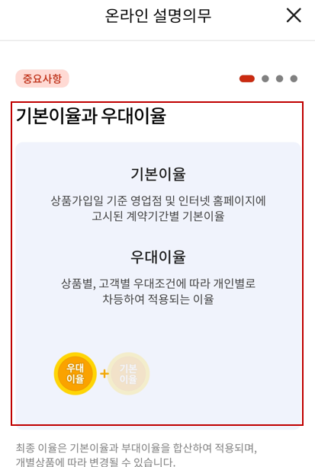
2. 진단 결과 및 개선 방안
2월 15일 개선 확인
Android, iOS
2024-02-02
페이지명 | 홈>금융하기>상품가입>예금>입출금>'Only One 통장(개인)'>가입하기(전체단계)
URL | -
검사항목 | 10. (정지기능 제공) 자동으로 변경되는 콘텐츠는 움직임을 제어할 수 있어야 한다.
오류유형 | 10.1. 자동으로 변경되는 콘텐츠에는 앞으로 이동, 뒤로 이동, 일시 정지, 정지와 같이 이를 제어할 수 있는 수단을 제공해야 한다. | ■수정 필수 □수정 권장
슬라이드 컨텐츠에 재생/정지 버튼이 제공되지 않음
슬라이드 컨텐츠 영역에 접근하기 전에, 스크린 리더 사용자가 직접 슬라이드의 재생/정지 상태를 컨트롤할 수 있도록 버튼을 제공하는 것을 권장함

Slide 35
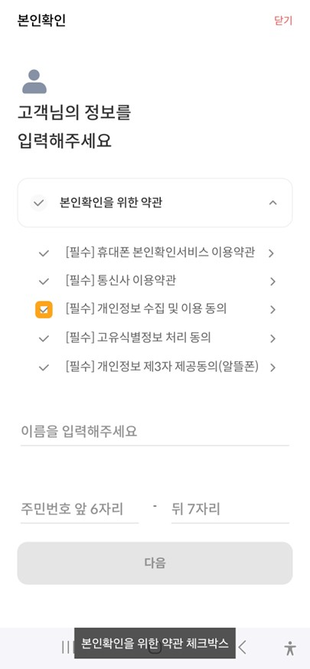
2. 진단 결과 및 개선 방안
Android, iOS
2024-02-02
페이지명 | 홈>금융하기>상품가입>예금>입출금>'Only One 통장(개인)'>가입하기(전체단계)
URL | -
검사항목 | 12. (입력 도움) 입력서식 이용 시, 입력 오류를 방지하거나 정정할 수 있는 방법을 제공해야 한다.
오류유형 | 12.1. 입력서식에는 용도와 목적을 알 수 있는 대체정보를 제공해야 한다. | ■수정 필수 □수정 권장
입력 서식에 용도를 알 수 있는 레이블을 제공해야 함
스크린 리더 사용자가 입력 서식의 용도를 알 수 있도록 <label>, title, aria-label 중 한 가지 방식을 이용하여 설명을 제공해야 함
20240215) 입력 서식과 레이블에 서로 다른 정보가 제공됨
체크박스와 레이블이 서로 동일한 정보를 제공하도록 각각의 체크박스에 올바른 정보를 제공해야 함
개선 방안(코드 예시)
<label for="id1">본인확인을 위한 약관</label>
<input type="checkbox" id="id1">
또는
<input type="checkbox" aria-label="본인확인을 위한 약관">
20240215)
<input type="checkbox" aria-label="[필수]휴대폰 본인확인서비스 이용약관">

Slide 36
2. 진단 결과 및 개선 방안
2월 15일 개선 확인
Android, iOS
2024-02-02
페이지명 | 홈>금융하기>대출>담보대출>'인터넷예적금담보대출'>신청하기(전체단계)
URL | -
검사항목 | 1. (대체 텍스트) 텍스트 아닌 콘텐츠는 대체 가능한 텍스트와 함께 제공되어야 한다.
오류유형 | 1.1 텍스트 아닌 콘텐츠에 대한 대체 텍스트는 그 의미나 기능을 동등한 수준으로 짧고 명확하게 제공해야 한다. | ■수정 필수 □수정 권장
슬라이드 인디케이터 버튼에 선택 정보가 제공되지 않음
현재 선택된 버튼에 title 속성 등을 이용하여 선택 정보를 제공해야 함
개선 방안(코드 예시)
<button> 1번 슬라이드 </button>
<button> 2번 슬라이드 </button>
<button title="선택됨"> 3번 슬라이드 </button>

Slide 37
2. 진단 결과 및 개선 방안
2월 15일 개선 확인
iOS
2024-02-02
페이지명 | 홈>금융하기>대출>담보대출>'인터넷예적금담보대출'>신청하기(전체단계)
URL | -
검사항목 | 1. (대체 텍스트) 텍스트 아닌 콘텐츠는 대체 가능한 텍스트와 함께 제공되어야 한다.
오류유형 | 1.1 텍스트 아닌 콘텐츠에 대한 대체 텍스트는 그 의미나 기능을 동등한 수준으로 짧고 명확하게 제공해야 한다. | ■수정 필수 □수정 권장
스크린 리더로 표시한 슬라이드 인디케이터에 접근 시, 텍스트와 기능 정보를 구분하여 읽어 줌
스크린 리더 사용자가 버튼의 기능 정보를 명확히 인지할 수 있도록 마크업 수정 필요
개선 방안(코드 예시)
<button type="button" aria-label="1번 슬라이드, 선택됨"></button>

Slide 38
2. 진단 결과 및 개선 방안
2월 15일 개선 확인
Android, iOS
2024-02-02
페이지명 | 홈>금융하기>대출>담보대출>'인터넷예적금담보대출'>신청하기(전체단계)
URL | -
검사항목 | 3. (색에 무관한 인식) 화면에 표시되는 모든 정보는 색에 관계없이 인식될 수 있어야 한다.
오류유형 | 3.1. 콘텐츠에서 제공하는 모든 정보는 특정한 색을 구별할 수 없는 사용자, 흑백 디스플레이 사용자, 흑백 인쇄물을 보는 사용자 및 고대비 모드 사용자가 인식할 수 있도록 제공해야 한다. | ■수정 필수 □수정 권장
자산 규모, 연간 소득의 상태 정보를 색상으로만 구분함
색상 이외의 수단으로 구분할 수 있는 단서(밑줄, 패턴, 체크 모양 등)를 추가 제공해야 함

Slide 39
2. 진단 결과 및 개선 방안
2월 15일 개선 확인
Android
2024-02-02
페이지명 | 홈>금융하기>카드>카드 둘러보기>'DingDing 신용 Card'>신청하기(전체단계)
URL | -
검사항목 | 1. (대체 텍스트) 텍스트 아닌 콘텐츠는 대체 가능한 텍스트와 함께 제공되어야 한다.
오류유형 | 1.1 텍스트 아닌 콘텐츠에 대한 대체 텍스트는 그 의미나 기능을 동등한 수준으로 짧고 명확하게 제공해야 한다. | ■수정 필수 □수정 권장
선택한 버튼에 선택 정보가 제공되지 않음
버튼에 title, 숨김 텍스트 등을 사용하여 선택 정보 추가 제공
개선 방안(코드 예시)
<button title="선택됨"> 2일 </button>

Slide 40
2. 진단 결과 및 개선 방안
Android, iOS
2024-02-02
페이지명 | 홈>금융하기>퇴직연금>퇴직연금 가입하기(전체단계)
URL | -
검사항목 | 12. (입력 도움) 입력서식 이용 시, 입력 오류를 방지하거나 정정할 수 있는 방법을 제공해야 한다.
오류유형 | 12.1. 입력서식에는 용도와 목적을 알 수 있는 대체정보를 제공해야 한다. | ■수정 필수 □수정 권장
입력 서식에 용도를 알 수 있는 레이블을 제공해야 함
스크린 리더 사용자가 입력 서식의 용도를 알 수 있도록 <label>, title, aria-label 중 한 가지 방식을 이용하여 설명을 제공해야 함
20240215) 중간에 본인인증 화면에서 못넘어감 -> 이해복 부장님께 문의하였고 현재 확인이 어렵다고 답변 받음.
개선 방안(코드 예시)
<label for="id1">부산은행 현금성자산</label>
<input type="checkbox" id="id1">
혹은
<input type="checkbox" aria-label="부산은행 현금성자산">

Slide 41
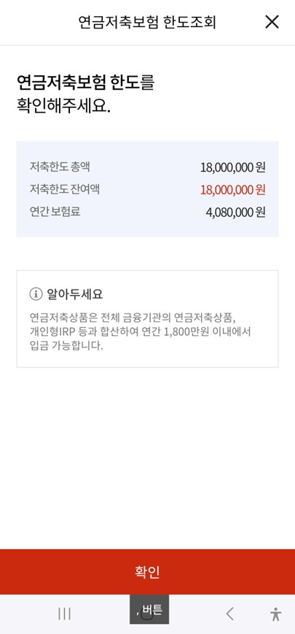
2. 진단 결과 및 개선 방안
Android
2024-02-02
페이지명 | 홈>금융하기>보험>보험관리>보험가입>'연금저축(무)KDB다이렉트연금보험'>설계하기(전체단계)
URL | -
검사항목 | 7. (초점) 의미나 기능을 갖는 모든 사용자 인터페이스 컴포넌트에는 초점(focus)이 적용되고, 초점은 논리적인 순서로 이동되어야 한다.
오류유형 | 7.3. 표시되는 초점의 영역은 콘텐츠의 위치와 크기가 맞도록 제공해야 한다. | ■수정 필수 □수정 권장
표시한 '확인' 버튼에 스크린 리더로 접근 시, 초점 영역이 명확히 구분되지 않음
표시되는 스크린 리더 초점은 컨텐츠의 크기와 위치가 동일하게 제공되어야 함
20240215) 스크린 리더를 사용하여 '확인' 버튼에 접근 시 초점 아웃라인이 노출되지 않음

Slide 42
2. 진단 결과 및 개선 방안
2월 15일 개선 확인
iOS
2024-02-02
페이지명 | 홈>금융하기>보험>보험관리>보험가입>'연금저축(무)KDB다이렉트연금보험'>설계하기(전체단계)
URL | -
검사항목 | 7. (초점) 의미나 기능을 갖는 모든 사용자 인터페이스 컴포넌트에는 초점(focus)이 적용되고, 초점은 논리적인 순서로 이동되어야 한다.
오류유형 | 7.3. 표시되는 초점의 영역은 콘텐츠의 위치와 크기가 맞도록 제공해야 한다. | ■수정 필수 □수정 권장
스크린 리더를 사용하여 '보험료 확인' 버튼 실행 시 레이어 팝업이 노출되지만 스크린 리더 초점은 팝업으로 이동하지 않음
팝업이 노출될 때, 스크린 리더 초점은 즉시 팝업을 탐색할 수 있어야 하며 dim 처리 된 영역에 접근하지 않아야 함

Slide 43
2. 진단 결과 및 개선 방안
2월 15일 개선 확인
iOS
2024-02-02
페이지명 | 홈>금융하기>보험>보험관리>보험가입>'연금저축(무)KDB다이렉트연금보험'>설계하기(전체단계)
URL | -
검사항목 | 7. (초점) 의미나 기능을 갖는 모든 사용자 인터페이스 컴포넌트에는 초점(focus)이 적용되고, 초점은 논리적인 순서로 이동되어야 한다.
오류유형 | 7.2. 초점은 화면에서 보이지 않거나 논리적으로 의미를 갖지 않는 사용자 인터페이스 컴포넌트로 이동하지 않도록 해야 한다. | ■수정 필수 □수정 권장
스크린 리더 초점이 화면에 노출되지 않는 요소에 접근하여 읽어 줌
화면에 노출되지 않는 요소는 스크린 리더가 접근하지 못하도록 aria-hidden="true"를 적용해야 함

Slide 44
2. 진단 결과 및 개선 방안
2월 15일 개선 확인
Android
2024-02-02
페이지명 | 홈>금융하기>보험>보험관리>보험가입>'연금저축(무)KDB다이렉트연금보험'>설계하기(전체단계)
URL | -
검사항목 | 7. (초점) 의미나 기능을 갖는 모든 사용자 인터페이스 컴포넌트에는 초점(focus)이 적용되고, 초점은 논리적인 순서로 이동되어야 한다.
오류유형 | 7.1. 초점은 사용자가 예측할 수 있도록 논리적인 순서로 이동해야 한다. | ■수정 필수 □수정 권장
온라인 설명의무 - 방카슈랑스 화면에서 스크린 리더를 사용하여 '예 확인했습니다' 버튼을 9단계까지 실행 가능하지만, 9단계 이후의 화면으로 넘어갈 수 없음
iOS와 동일하게 9/9단계까지 진행 완료 시, 다음 화면으로 정상적으로 넘어가도록 수정
이벤트를 받는 객체를 <button>이 아닌 상위 부모 요소에 지정할 경우 체크 동작이 정상적으로 동작하지 않을 수 있으니 참고하여 개선
추가로 "예 확인했습니다.(n/9)" 버튼을 "다음 슬라이드"로 읽어주고 있어, 아래의 개선 코드를 참조하여 개선해야 함. (* n은 슬라이드 넘길 때마다 값을 변경해 주어야 함.)
개선 방안(코드 예시)
<button type="button" aria-label="예 확인했습니다.(n/9), 다음 슬라이드">예 확인했습니다.(n/9)</button>

Slide 45
2. 진단 결과 및 개선 방안
2월 6일 개선 확인
Android, iOS
2024-02-02
페이지명 | 홈>금융하기>보험>보험관리>보험가입>'연금저축(무)KDB다이렉트연금보험'>설계하기(전체단계)
URL | -
검사항목 | 18. (보조기술과의 호환성) 사용자 인터페이스 컴포넌트는 보조 기술을 이용하여 사용할 수 있도록 해야 한다.
오류유형 | 18.2. 부득이하게 기본 사용자 인터페이스 컴포넌트를 사용할 수 없을 시에는 운영체제에서 제공하는 보조 기술을 사용할 수 있도록 해야 한다. | ■수정 필수 □수정 권장
스크린 리더를 이용하여 필수 항목 질문 단계에서 해당하는 답변 체크 박스를 선택하지만, '다음' 버튼이 활성화되지 않음 (스크린 리더로 체크박스 실행 시 선택되지 않음. 단순 터치로는 정상 동작하며 '다음' 버튼 활성화됨)
스크린 리더로 단순 터치와 동일한 기능을 사용할 수 있도록 스크립트 수정이 필요함
이벤트를 받는 객체를 <input>이 아닌 상위 부모 요소에 지정할 경우 체크 동작이 정상적으로 동작하지 않을 수 있으니 참고하여 개선

Slide 46
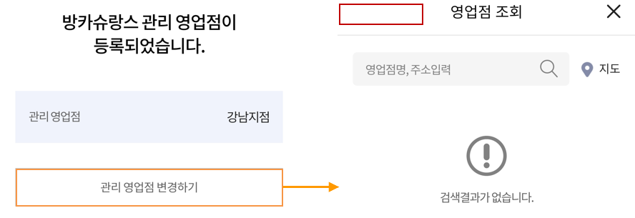
2. 진단 결과 및 개선 방안
2월 15일 개선 확인
Android
2024-02-02
페이지명 | 홈>금융하기>보험>보험관리>보험가입>'연금저축(무)KDB다이렉트연금보험'>설계하기(전체단계)
URL | -
검사항목 | 18. (보조기술과의 호환성) 사용자 인터페이스 컴포넌트는 보조 기술을 이용하여 사용할 수 있도록 해야 한다.
오류유형 | 18.2. 부득이하게 기본 사용자 인터페이스 컴포넌트를 사용할 수 없을 시에는 운영체제에서 제공하는 보조 기술을 사용할 수 있도록 해야 한다. | ■수정 필수 □수정 권장
스크린 리더 초점이 화면에 노출되지 않는 요소에 접근하여 읽어 줌
화면에 노출되지 않는 요소는 스크린 리더가 접근하지 못하도록 aria-hidden="true"를 적용해야 함

Slide 47
2. 진단 결과 및 개선 방안
메뉴 삭제
Android
2024-02-02
페이지명 | 홈>금융하기>보험>보험관리>실손보험청구>사진으로 청구하기(전체단계)
URL | -
검사항목 | 1. (대체 텍스트) 텍스트 아닌 콘텐츠는 대체 가능한 텍스트와 함께 제공되어야 한다.
오류유형 | 1.1 텍스트 아닌 콘텐츠에 대한 대체 텍스트는 그 의미나 기능을 동등한 수준으로 짧고 명확하게 제공해야 한다. | ■수정 필수 □수정 권장
약관 및 개인정보 이용 동의 단계에 표시된 요소가 입력 서식으로 마크업 되지 않음
<input> 태그로 마크업 수정하고, <label>과 올바르게 연결되도록 수정이 필요함
개선 방안(코드 예시)
<input type="checkbox" id="id1">
<label for="id1">동의하지 않음</label>

Slide 48
2. 진단 결과 및 개선 방안
메뉴 삭제
Android, iOS
2024-02-02
페이지명 | 홈>금융하기>보험>보험관리>실손보험청구>사진으로 청구하기(전체단계)
URL | -
검사항목 | 1. (대체 텍스트) 텍스트 아닌 콘텐츠는 대체 가능한 텍스트와 함께 제공되어야 한다.
오류유형 | 1.1 텍스트 아닌 콘텐츠에 대한 대체 텍스트는 그 의미나 기능을 동등한 수준으로 짧고 명확하게 제공해야 한다. | ■수정 필수 □수정 권장
첨부자료 사진으로 첨부하기 단계에서 '첨부자료 촬영하기' 실행 시 사진 선택 옵션이 노출되지만, 해당 요소가 버튼으로 마크업 되지 않음
표시한 영역이 하나의 버튼으로 제공되도록 마크업 수정
이때, 카메라 이미지는 디자인 목적으로 사용되었으므로 대체 텍스트를 제공하지 않아야 함
개선 방안(코드 예시)
<button>
<img alt=""> <!-- 카메라 이미지 -->
<p> 첨부자료 촬영하기 </p>
</button>

Slide 49
2. 진단 결과 및 개선 방안
메뉴 삭제
Android
2024-02-02
페이지명 | 홈>금융하기>보험>보험관리>실손보험청구>사진으로 청구하기(전체단계)
URL | -
검사항목 | 7. (초점) 의미나 기능을 갖는 모든 사용자 인터페이스 컴포넌트에는 초점(focus)이 적용되고, 초점은 논리적인 순서로 이동되어야 한다.
오류유형 | 7.1. 초점은 사용자가 예측할 수 있도록 논리적인 순서로 이동해야 한다. | ■수정 필수 □수정 권장
스크린 리더로 주민등록번호 뒷자리 입력 서식에 접근 가능하지만, 더블 탭으로 실행 시 키패드가 노출되지 않음
스크린 리더로 키패드 기능을 정상적으로 사용할 수 있도록 수정해야 함

Slide 50
2. 진단 결과 및 개선 방안
메뉴 삭제
iOS
2024-02-02
페이지명 | 홈>금융하기>보험>보험관리>실손보험청구>사진으로 청구하기(전체단계)
URL | -
검사항목 | 1. (대체 텍스트) 텍스트 아닌 콘텐츠는 대체 가능한 텍스트와 함께 제공되어야 한다.
오류유형 | 1.1 텍스트 아닌 콘텐츠에 대한 대체 텍스트는 그 의미나 기능을 동등한 수준으로 짧고 명확하게 제공해야 한다. | ■수정 필수 □수정 권장
표시한 사진 삭제 버튼에 기능 정보가 제공되지 않음
버튼 텍스트를 제공하거나, aria-label 속성을 사용해 버튼의 기능 정보를 제공해야 함
개선 방안(코드 예시)
<button aria-label="사진 삭제"> </button>

Slide 51
2. 진단 결과 및 개선 방안
메뉴 삭제
Android
2024-02-02
페이지명 | 홈>금융하기>보험>보험관리>실손보험청구>사진으로 청구하기(전체단계)
URL | -
검사항목 | 1. (대체 텍스트) 텍스트 아닌 콘텐츠는 대체 가능한 텍스트와 함께 제공되어야 한다.
오류유형 | 1.1 텍스트 아닌 콘텐츠에 대한 대체 텍스트는 그 의미나 기능을 동등한 수준으로 짧고 명확하게 제공해야 한다. | ■수정 필수 □수정 권장
등록한 사진 삭제 버튼에 스크린 리더 초점이 접근하지 않고, 버튼을 실행할 수 없음
초점이 정상적으로 삭제 버튼에 접근하고, 실행 가능하도록 수정

Slide 52
2. 진단 결과 및 개선 방안
메뉴 삭제
Android, iOS
2024-02-02
페이지명 | 홈>금융하기>보험>보험관리>실손보험청구>사진으로 청구하기(전체단계)
URL | -
검사항목 | 12. (입력 도움) 입력서식 이용 시, 입력 오류를 방지하거나 정정할 수 있는 방법을 제공해야 한다.
오류유형 | 12.1. 입력서식에는 용도와 목적을 알 수 있는 대체정보를 제공해야 한다. | ■수정 필수 □수정 권장
입력 서식에 용도를 알 수 있는 레이블을 제공해야 함
스크린 리더 사용자가 입력 서식의 용도를 알 수 있도록 <label>, title, aria-label 중 한 가지 방식을 이용하여 설명을 제공해야 함
개선 방안(코드 예시)
<label for="id1"> 동의하지 않음 </label>
<input type="checkbox" id="id1">
혹은
<input type="checkbox" aria-label="동의하지 않음">

Slide 53
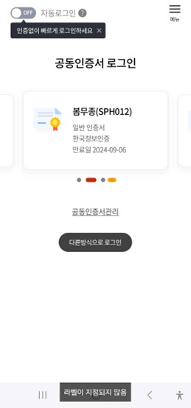
2. 진단 결과 및 개선 방안
Android, iOS
2024-02-02
페이지명 | 홈>로그인
URL | -
검사항목 | 7. (초점) 의미나 기능을 갖는 모든 사용자 인터페이스 컴포넌트에는 초점(focus)이 적용되고, 초점은 논리적인 순서로 이동되어야 한다.
오류유형 | 7.1. 초점은 사용자가 예측할 수 있도록 논리적인 순서로 이동해야 한다. | ■수정 필수 □수정 권장
스크린 리더로 표시한 영역에 초점이 접근하지만, 더블 탭으로 실행할 수 없음
스크린 리더로 표시한 버튼을 정상 실행 가능하도록 수정
"공동인증서관리, 다른방식으로 로그인"은 정상 실행됨을 확인 함
20240215 iOS) 인디케이터 버튼에 스크린 리더 초점이 접근하지 않음
스크린 리더로 정상 접근 및 실행 가능하도록 수정이 필요함
20240215 Android) 인디케이터 버튼을 더블 탭으로 실행 가능하지만, 버튼에 적절한 레이블이 제공되지 않음
각 버튼에 적절한 텍스트를 제공하고, 현재 선택된 버튼에 선택 정보를 추가로 제공해야 함
개선 방안(코드 예시)
<button type="button">공동인증서1</button>
<button type="button" title="선택됨">공동인증서2</button>
<button type="button">공동인증서3</button>

Slide 54
2. 진단 결과 및 개선 방안
2월 15일 개선 확인
Android
2024-02-02
페이지명 | 홈>로그인
URL | -
검사항목 | 7. (초점) 의미나 기능을 갖는 모든 사용자 인터페이스 컴포넌트에는 초점(focus)이 적용되고, 초점은 논리적인 순서로 이동되어야 한다.
오류유형 | 7.1. 초점은 사용자가 예측할 수 있도록 논리적인 순서로 이동해야 한다. | ■수정 필수 □수정 권장
자동로그인 툴팁 버튼을 실행하여 툴팁이 발생하는 경우, 초점이 툴팁으로 이동하여 탐색할 수 있어야 함 (현재 '툴팁' 실행 후 ' 메뉴' 버튼으로 이동함)

Slide 55
2. 진단 결과 및 개선 방안
2월 15일 개선 확인
Android
2024-02-02
페이지명 | 홈>로그인
URL | -
검사항목 | 1. (대체 텍스트) 텍스트 아닌 콘텐츠는 대체 가능한 텍스트와 함께 제공되어야 한다.
오류유형 | 1.1 텍스트 아닌 콘텐츠에 대한 대체 텍스트는 그 의미나 기능을 동등한 수준으로 짧고 명확하게 제공해야 한다. | ■수정 필수 □수정 권장
자동로그인 활성화 버튼에 선택 정보가 제공되지 않음
title 속성을 사용해 동적으로 버튼의 선택 정보를 제공해야 함
개선 방안(코드 예시)
<button type="button" title="선택됨">자동로그인</button>

Slide 56
E.O.D

